Slide 1
Здоровый образ жизни
Муниципальное бюджетное общеобразовательное учреждение
«Апухтинская основная общеобразовательная школа»
Единственная красота, которую я знаю,- это здоровье.
Г. Гейне
(по страницам школьной жизни)
Выполнила:
учитель биологии
Шевцова Г.Н.
2012 г.

Slide 2
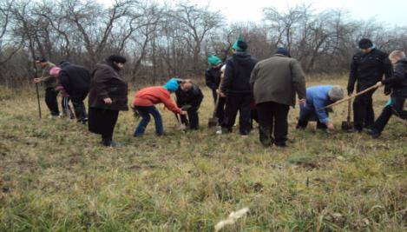
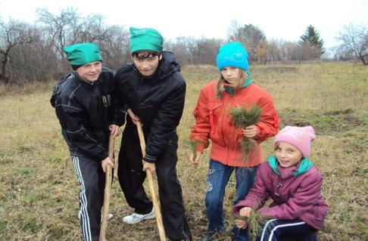
Давайте, ребята,
Везде, где живём
Деревья посадим,
Сады разведём!

Slide 3
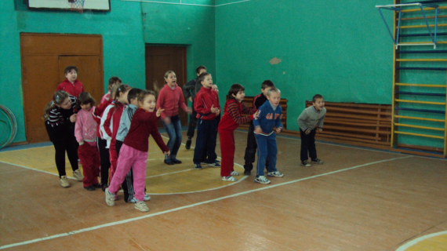
Где здоровье – там и я Со здоровьем мы друзья!

Slide 4
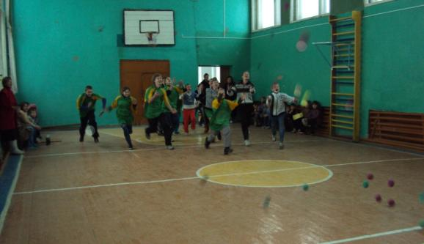
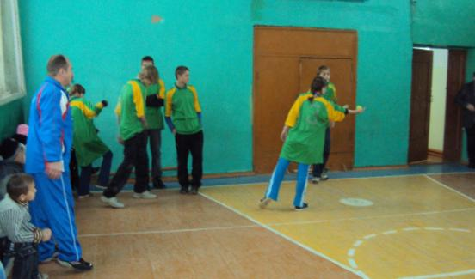
Кто спортом занимается, тот силы набирается!

Slide 5
Закаляйтесь, упражняйтесь И хандре не поддавайтесь!

Slide 6
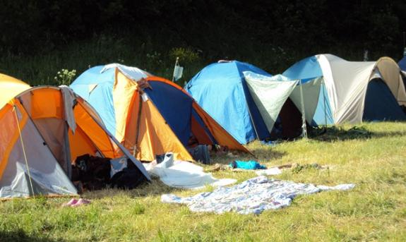
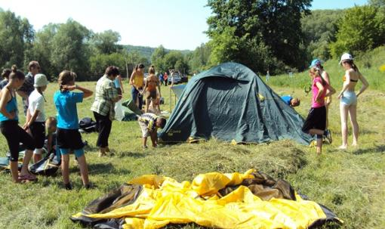
Я активно отдыхаю
И здоровье укрепляю.
Ни на что не сетую,
Что и вам советую!

Slide 7
Здоровье дарит радость Здоровье дарит свет. Здоровье – это сила! Здоровье – это смех!

Slide 8
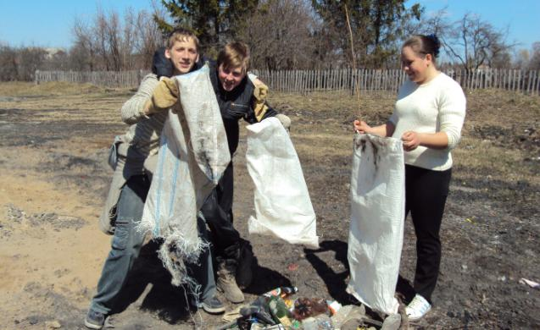
Чтоб радость завтрашнего дня Сумел ты ощутить, Должна быть чистою Земля И небо чистым быть!

Slide 9
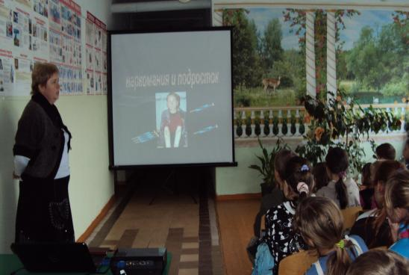
Это знают даже дети- Хуже нет вещей на свете, Чем наркотики, вино, Сигареты – всё одно!

Slide 10
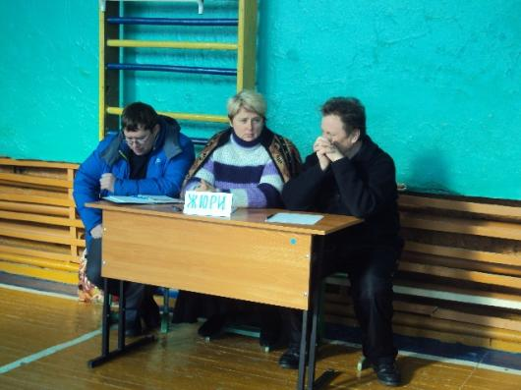
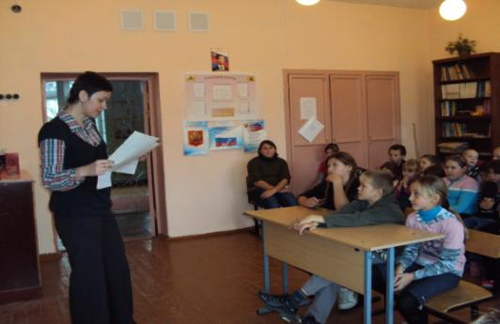
Пусть жюри весь ход сраженья, Без промашки проследит. Кто, не дрогнув, если нужно, Вступит в бой один за всех

Slide 11
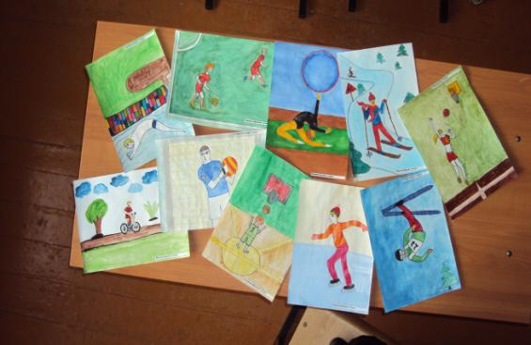
Крепок телом- богат и делом

Slide 12
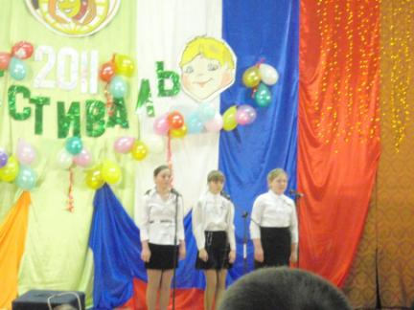
Расцвели девчонки наши,
Как ромашки на лугу,
Ну, а песни распевают,
Словно пташечки в саду!

Slide 13
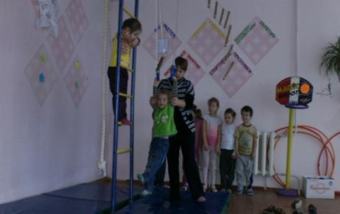
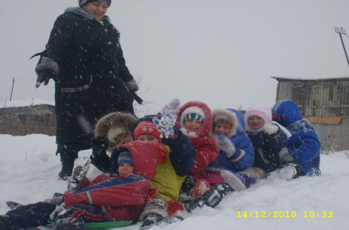
Для здоровья и порядка Начинайте день с зарядки !

Slide 14
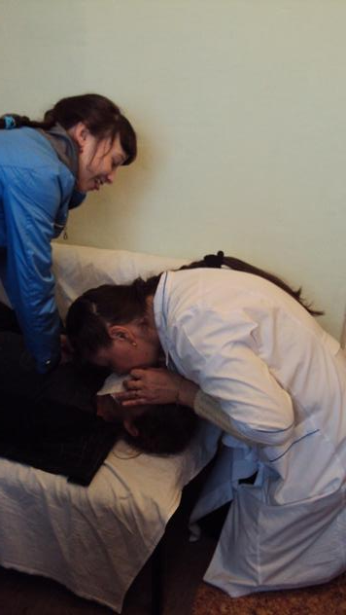
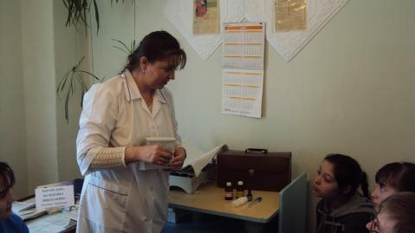
Перевязки делают умело, Капельницы ставят без проблем, Каждый день у них хватает дела, Уделить внимание нужно всем

Slide 15
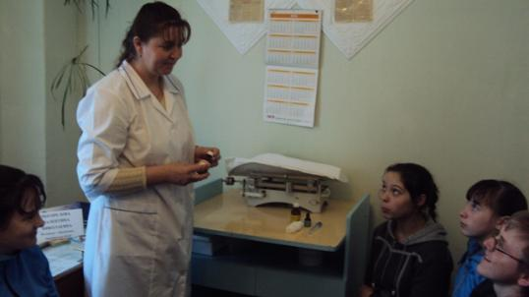
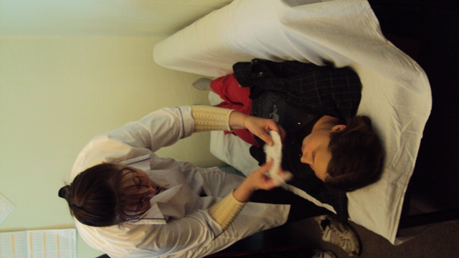
Диагнозы ставить, болезни лечить- Как это непросто бывает! Всю душу свою отдают нам врачи, Порой о себе забывая!

Slide 16
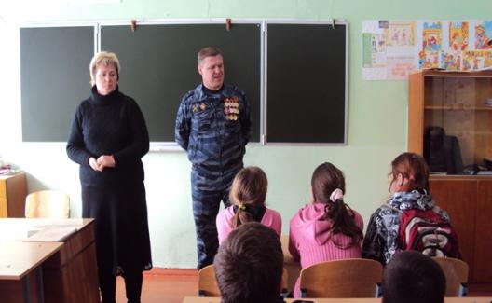
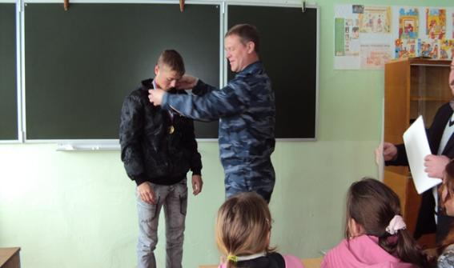
Мне часто снится город Грозный
Туман, ползущий из руин.
Меж стен разбитых небо в звёздах,
Горящих скважин едкий дым

Slide 17
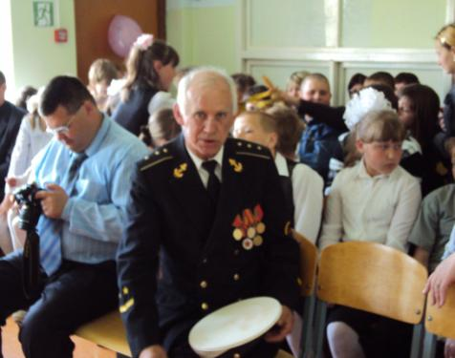
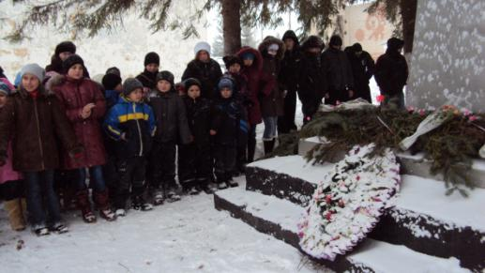
Я горжусь, что я –мужчина. Тем, что в армии служу, Тем, что граждан охраняю И Отчизной дорожу!

Slide 18
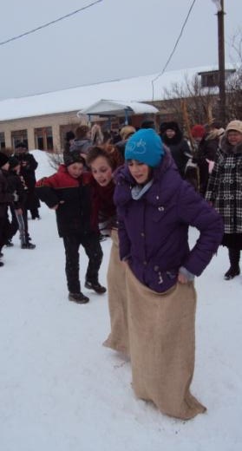
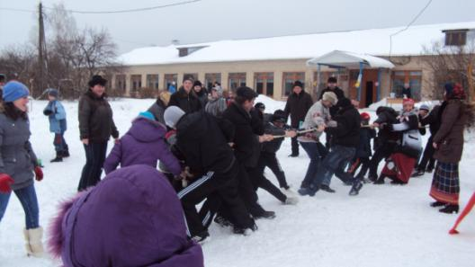
Здравствуй, Масленица годовая,
Наша гостьюшка дорогая!

Slide 19
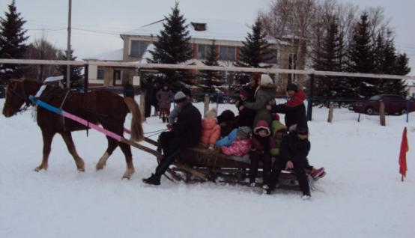
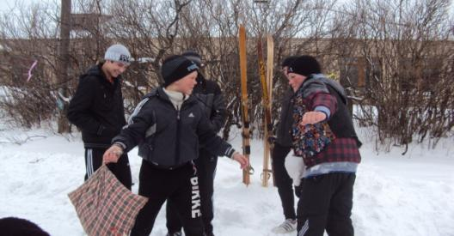
Веселей играй, гармошка!
Масленица, не грусти!

